Slide 1
Trabalho sobre caniços
Grupo de investigadores :
Exploservadores

Slide 2
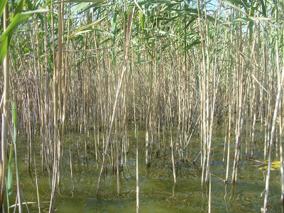
O que vocês já sabiam…
É uma planta, é alta costuma estar ao pé dos rios , tem um caule fino , as folhas são estreitas, compridas , grandes , bicudas , têm risquinhas e são verdes.

Slide 3
Como fizemos para descobrir
Procuramos na internet :
http://jardimautoctone.blogspot.pt/2012/09/canico-phragmites-australis.html
https://pt.wikipedia.org/wiki/Cani%C3%A7o
Procuramos em livros:
Plantas

Slide 4
As respostas às vossas perguntas :
1- Qual é o seu nome ?
Esta planta chama-se Caniços.
2- Qual a sua espécie ?
Esta planta é da espécie Poáceae.
3- É uma planta espontânea ou cultivada?
É uma planta espontânea.
4- Será que necessita de água para viver ?
Sim , porque qualquer planta ou animal necessita de água para viver

Slide 5
Conclusão das respostas às vossas perguntas:
5- Será que necessita de luz para viver ?
Sim , uma planta ou animal não conseguem viver sem luz e assim acabam por morrer.
6- Só há este tipo de plantas perto dos rios?
Não , mas a maior parte é muito perto de rios.
7- Como é que ela nasce?
Os caniços nascem a partir de sementes.
8- Como cresce?
Esta planta cresce , absorvendo água e sais minerais do solo.
9- Onde nascem as folhas da cana?
Elas nascem na zona do caule.

Slide 6

Curiosidades:
Esta planta floresce entre: Julho a Setembro
Esta planta pode ter outros nomes:
Caniço; caniço-da-água; caniço-dos-ribeiros; caniço-vulgar , e também há pessoas que lhe chamam por cana.
Esta planta pode alcançar até os 4 m de altura.

Slide 7
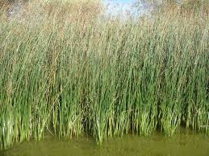
Trabalho realizado por:
Íris Fernandes
Catarina Gomes
Dian Slobidnyk
Rafael Monteiro

